Slide 1
Python中的类

Slide 2
类中的名词
类(Class): 用来描述具有相同的属性和方法的对象的集合。它定义了该集合中每个对象所共有的属性和方法。
方法：类中定义的函数。
类变量：在类中定义，被所有对象共享
实例变量：实例变量为每个实例所独有
类对象：Python中一切皆对象；类定义完成后，会在当前作用域中定义一个以类名为名字，指向类对象的名字
实例对象：类对象系那个实例话的产物，或称为实例
继承：即一个派生类（derived class）继承基类（base class）的字段和方法。继承也允许把一个派生类的对象作为一个基类对象对待
方法重写：如果从父类继承的方法不能满足子类的需求，可以对其进行改写，这个过程叫方法的覆盖（override），也称为方法的重写
实例化：创建一个类的实例，类的具体对象。

Slide 3

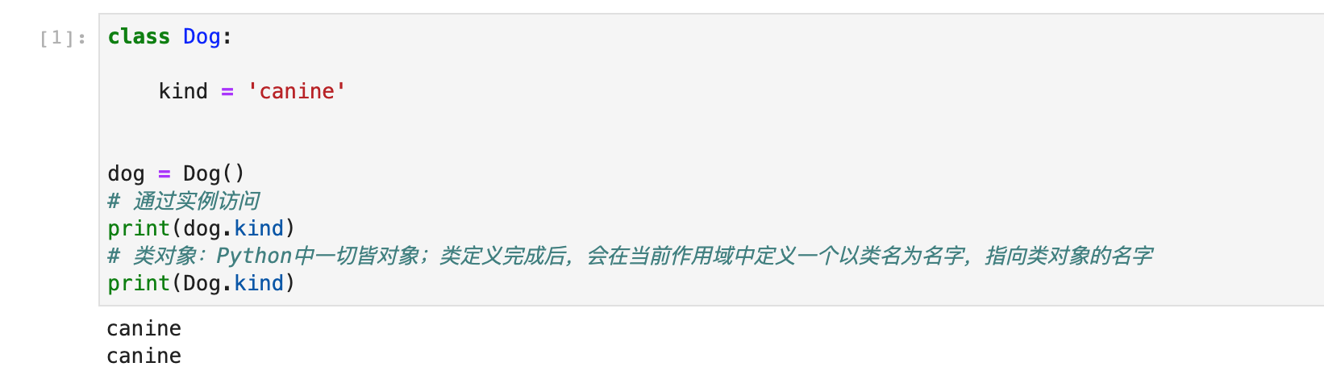
类的定义
类实例化后，可以使用其属性。实际上，创建一个类之后，可以通过类名访问其属性

Slide 4
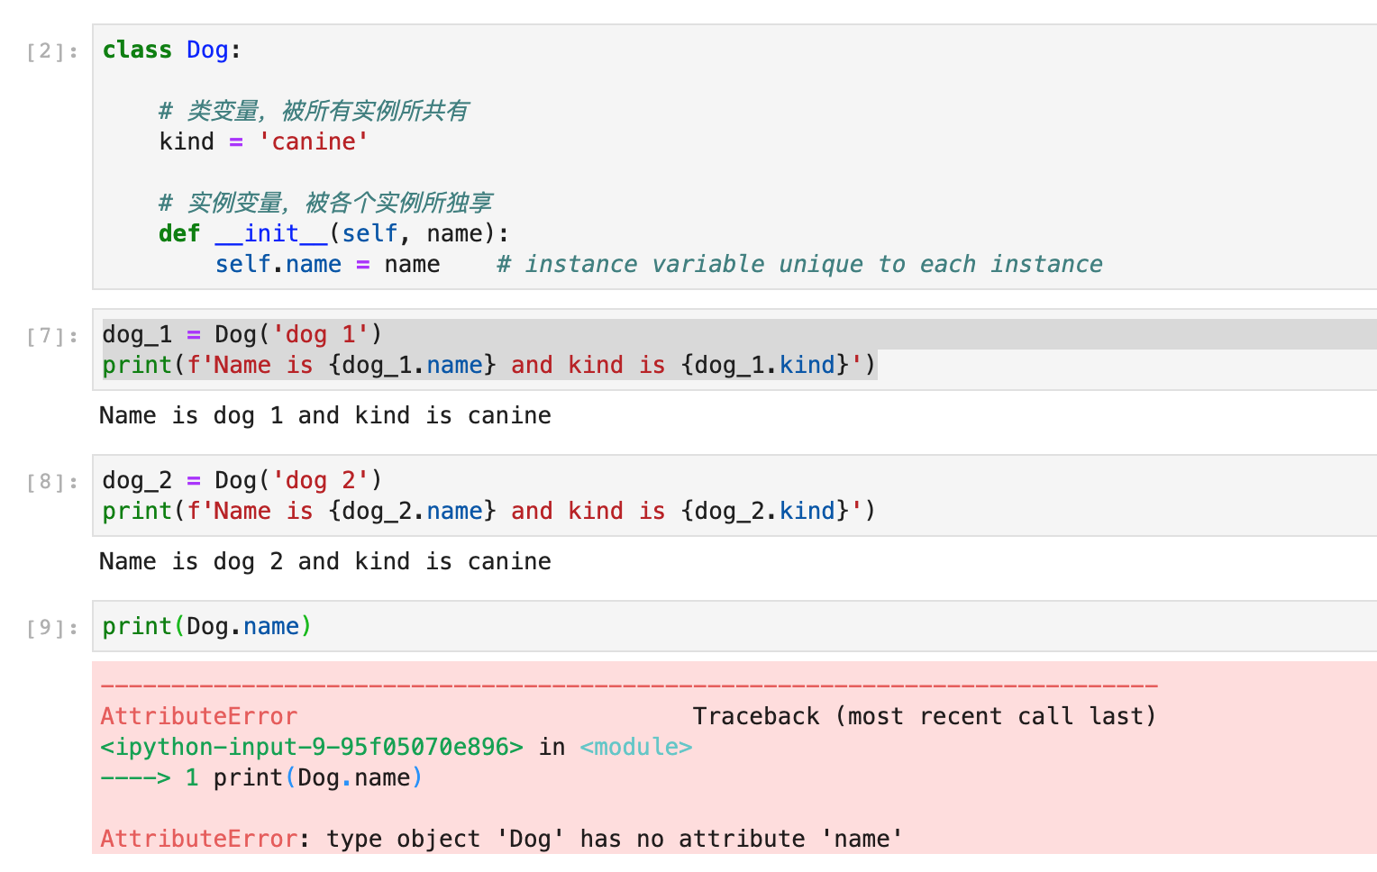
类变量与实例变量

Slide 5
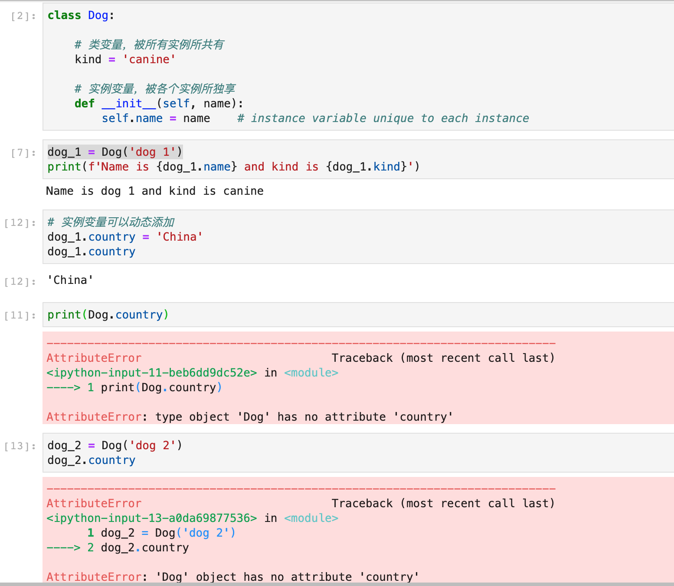
实例变量可以动态添加

Slide 6
类对象
Python中一切皆对象；类定义完成后，会在当前作用域中定义一个以类名为名字，指向类对象的名字
类对象支持的操作：
实例化：使用instance_name = class_name()
属性引用：class_name.attribute_name

Slide 7
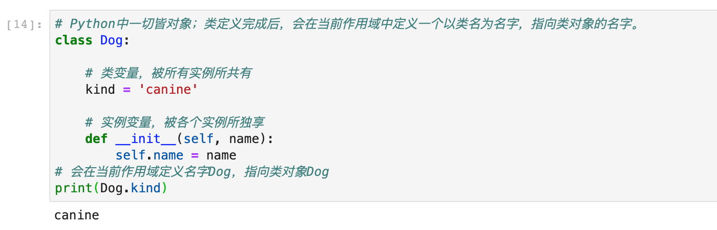
类对象

Slide 8
实例（对象）
实例对象是类对象实例化的产物，实例对象仅支持一个操作：
属性引用
instance_name.attribute_name

Slide 9
类的方法
类的方法与普通的函数只有一个区别，类的方法必须有一个额外的第一个参数名称，按照惯例，他的名称是self。
self代表当前实例对象
self不是python的关键字，写成别的也可以。但是我们约定是写成self

Slide 10
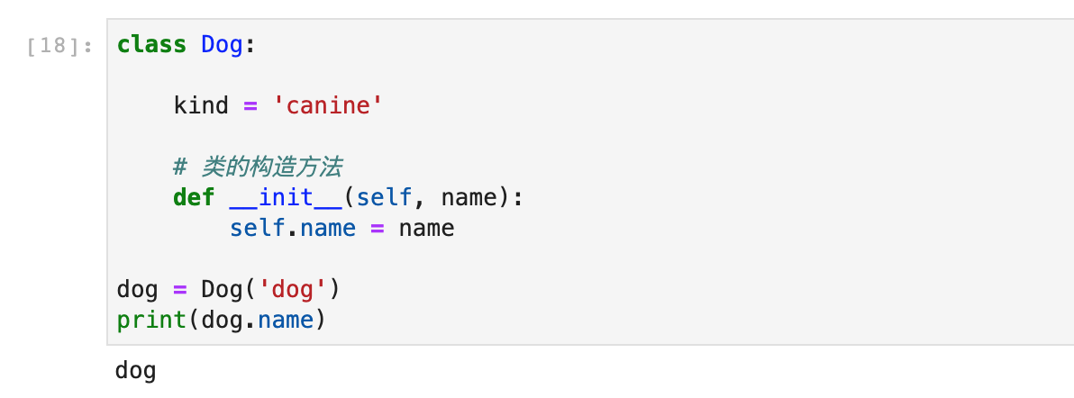
类的构造方法
类的构造方法是__init__(self, …)
类的构造方法在实例化的时候会被调用

Slide 11
类的方法
类的方法与普通的函数只有一个区别，类的方法必须有一个额外的第一个参数名称，按照惯例，他的名称是self。
self代表当前实例对象
self不是python的关键字，写成别的也可以。但是我们约定是写成self

Slide 12
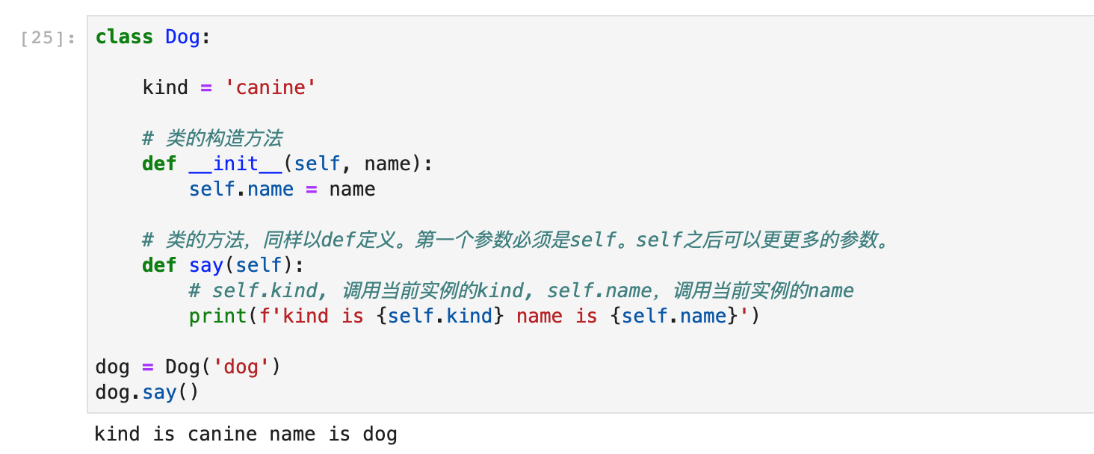
类的方法

Slide 13
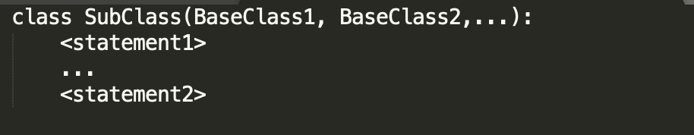
类的继承
Python中支持多类继承
需要注意继承父类的顺序，如果在子类中找不到方法时，会从左向右在父类中搜索。
父类可以使用表达式module_name.class_name。

Slide 14
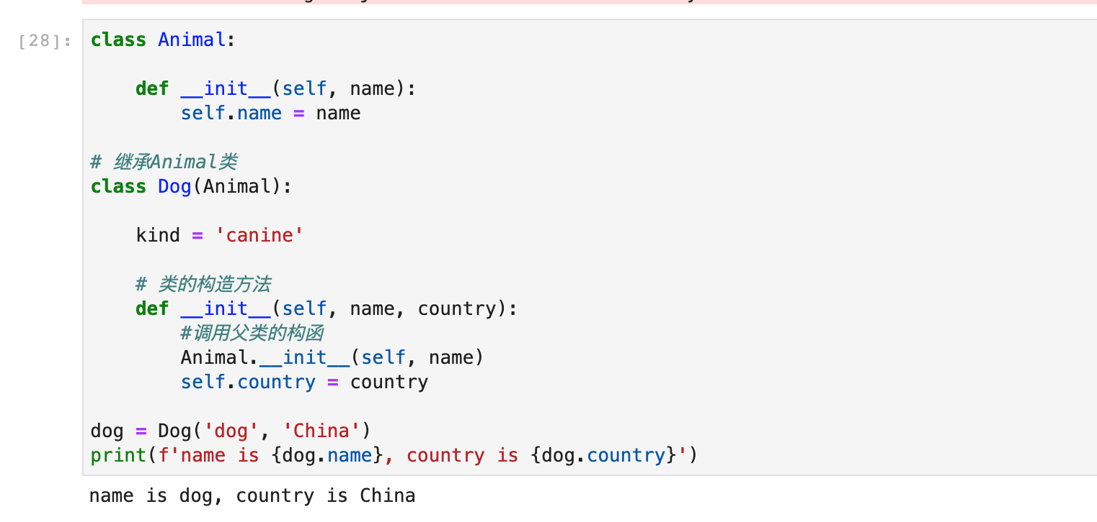
类的继承

Slide 15
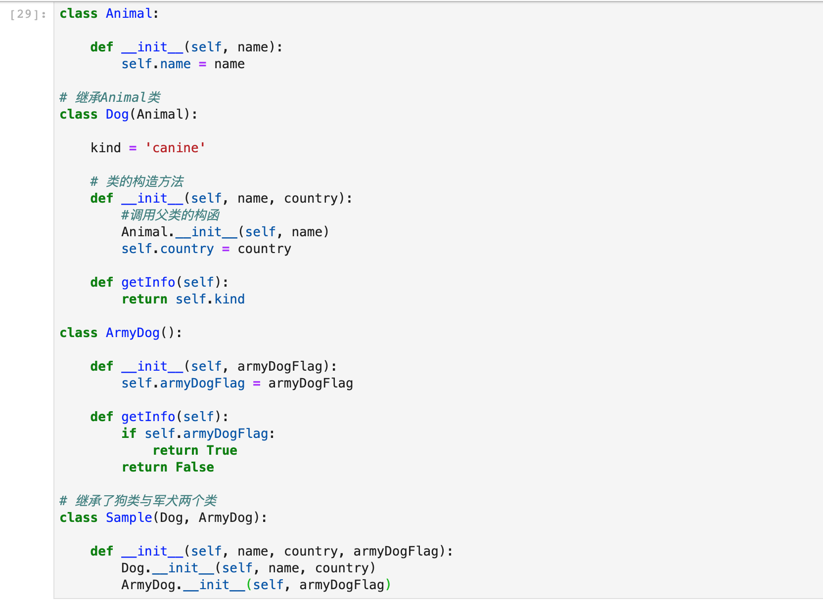
类的继承

Slide 16
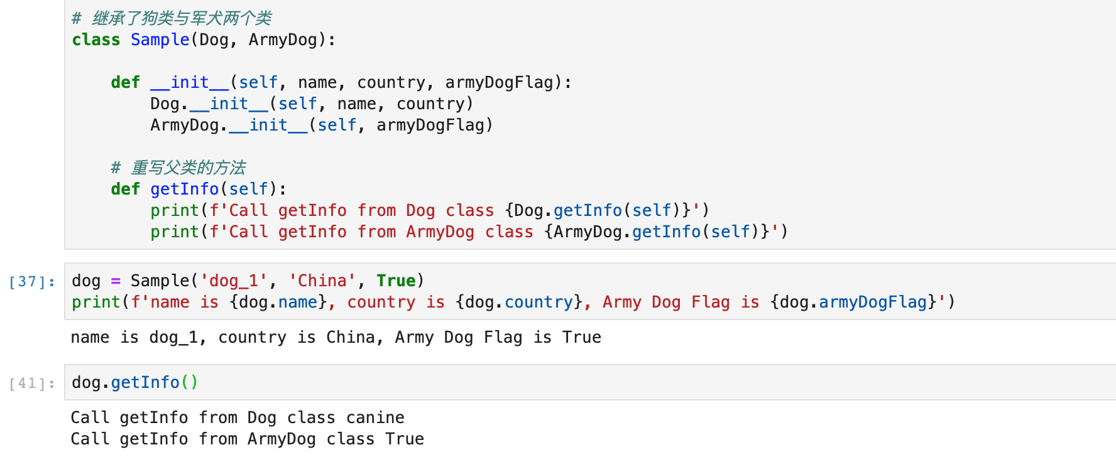
方法重写
如果父类方法的功能不能满足需求，可以在子类重写父类的方法

Slide 17
类的私有属性与方法
以两个’__’开头的属性或者方法，代表是类的私有属性和私有方法
在类中可以使用self.__private_attr_name和self.__private_func_name 进行访问
不可以在类外部调用

Slide 18
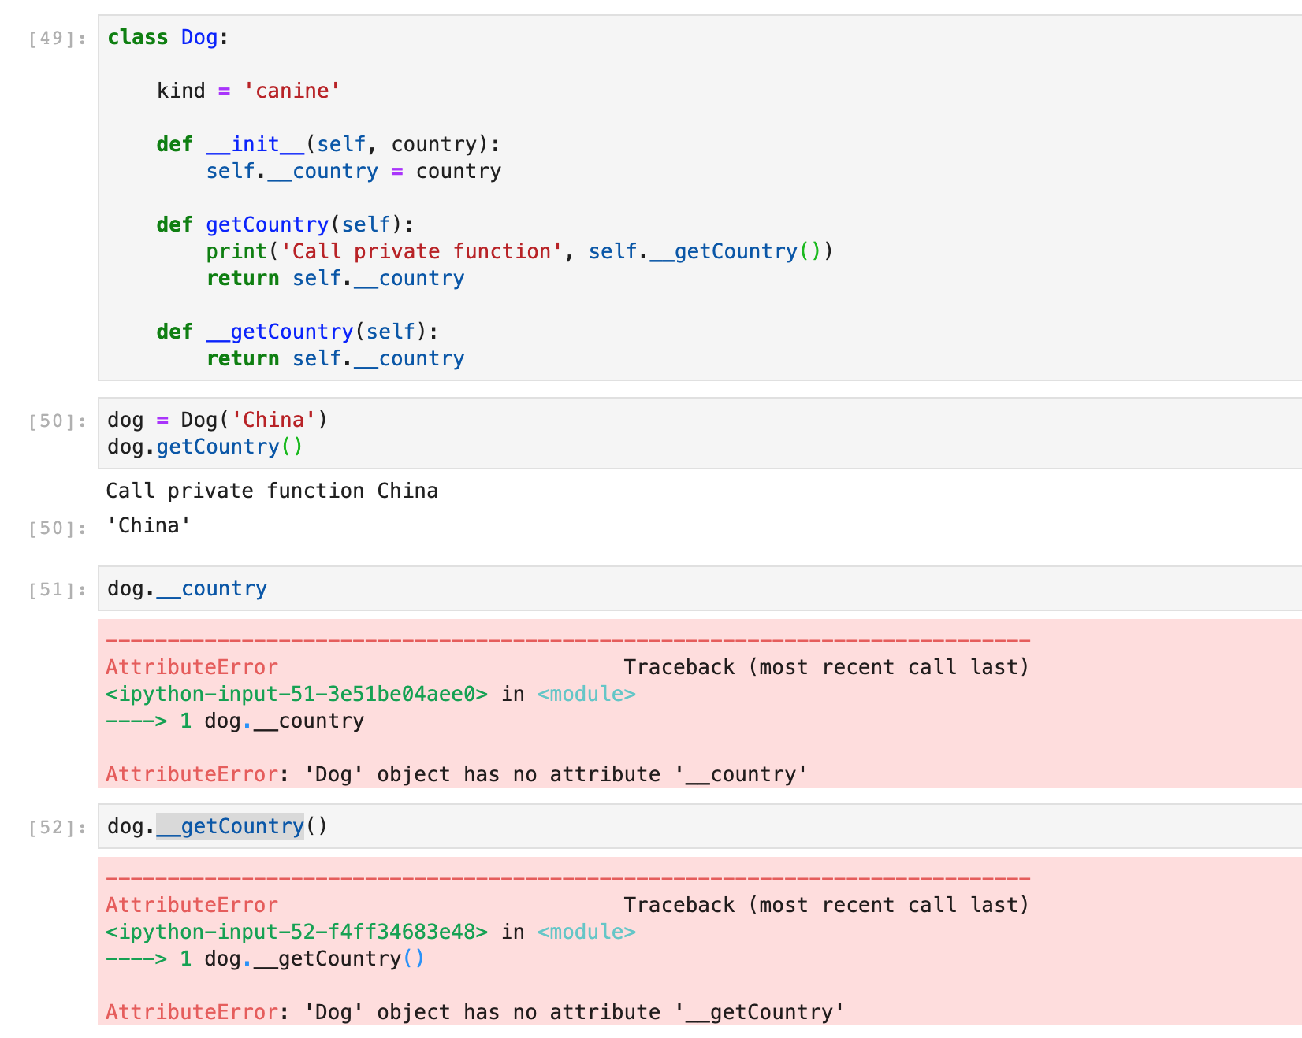
类的私有属性与方法

